Slide 1
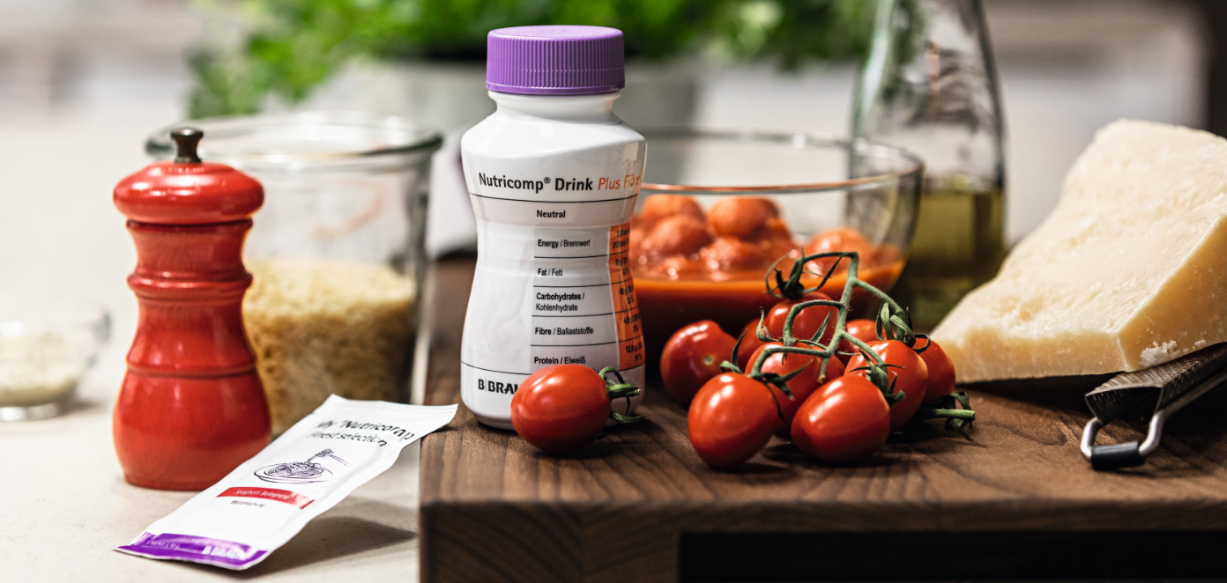
My ®Nutricomp
Kundenschulung

Slide 2
 | Agenda
1 | Produktkonzept und Produktidee
2 | Das Produkt
3 | Vorteile für Kunden / Einrichtung
4 | Verordnung

Slide 3
Trinknahrung – Frage der Compliance
Produktkonzept & Produktidee
Viele Patient*innen, die Oral Nutritional Supplements (ONS) erhalten, benötigen eine „Langzeit“-Compliance ¹
Anhaltender oder wiederholter Konsum von ONS führt zu Geschmacks-Fatigue ¹ („Geschmacks-Müdigkeit“), einer der Gründe für eine schlechte Compliance
Compliance von ONS wird mit 35-81 % angegeben ²
Um die Compliance und Effektivität von ONS zu optimieren, muss das Geschmacks-Profil verbessert werden ³
ONS, die eine vielfältige Auswahl an Geschmacksrichtungen bieten, können hilfreich sein bei Geschmacks-Fatigue ¹
Bei bis zu 75 % der onkologischen Patient*innen treten unter der Therapie Geschmacksstörungen auf ^{4,5}
Um individuelle Vorlieben von Patient*innen zu berücksichtigen und eine schlechte Compliance zu minimieren, sollte eine Reihe von Geschmacksrichtungen angeboten werden ³

Slide 4
Vernetztes Wissen
Produktkonzept & Produktidee
Angewandte Medizin
Klinische Ernährung
Prof. Dr. Marc E. Martignoni, Klinikum rechts der Isar, München und PD Dr. med. Michael Adolph, Ernährungsmediziner am Uniklinikum Tübingen bringen ihre Erfahrung ein.
Wir entwickeln sichere, effektive Lösungen für die klinische Ernährungstherapie und sind Systempartner von Kliniken.

Slide 5
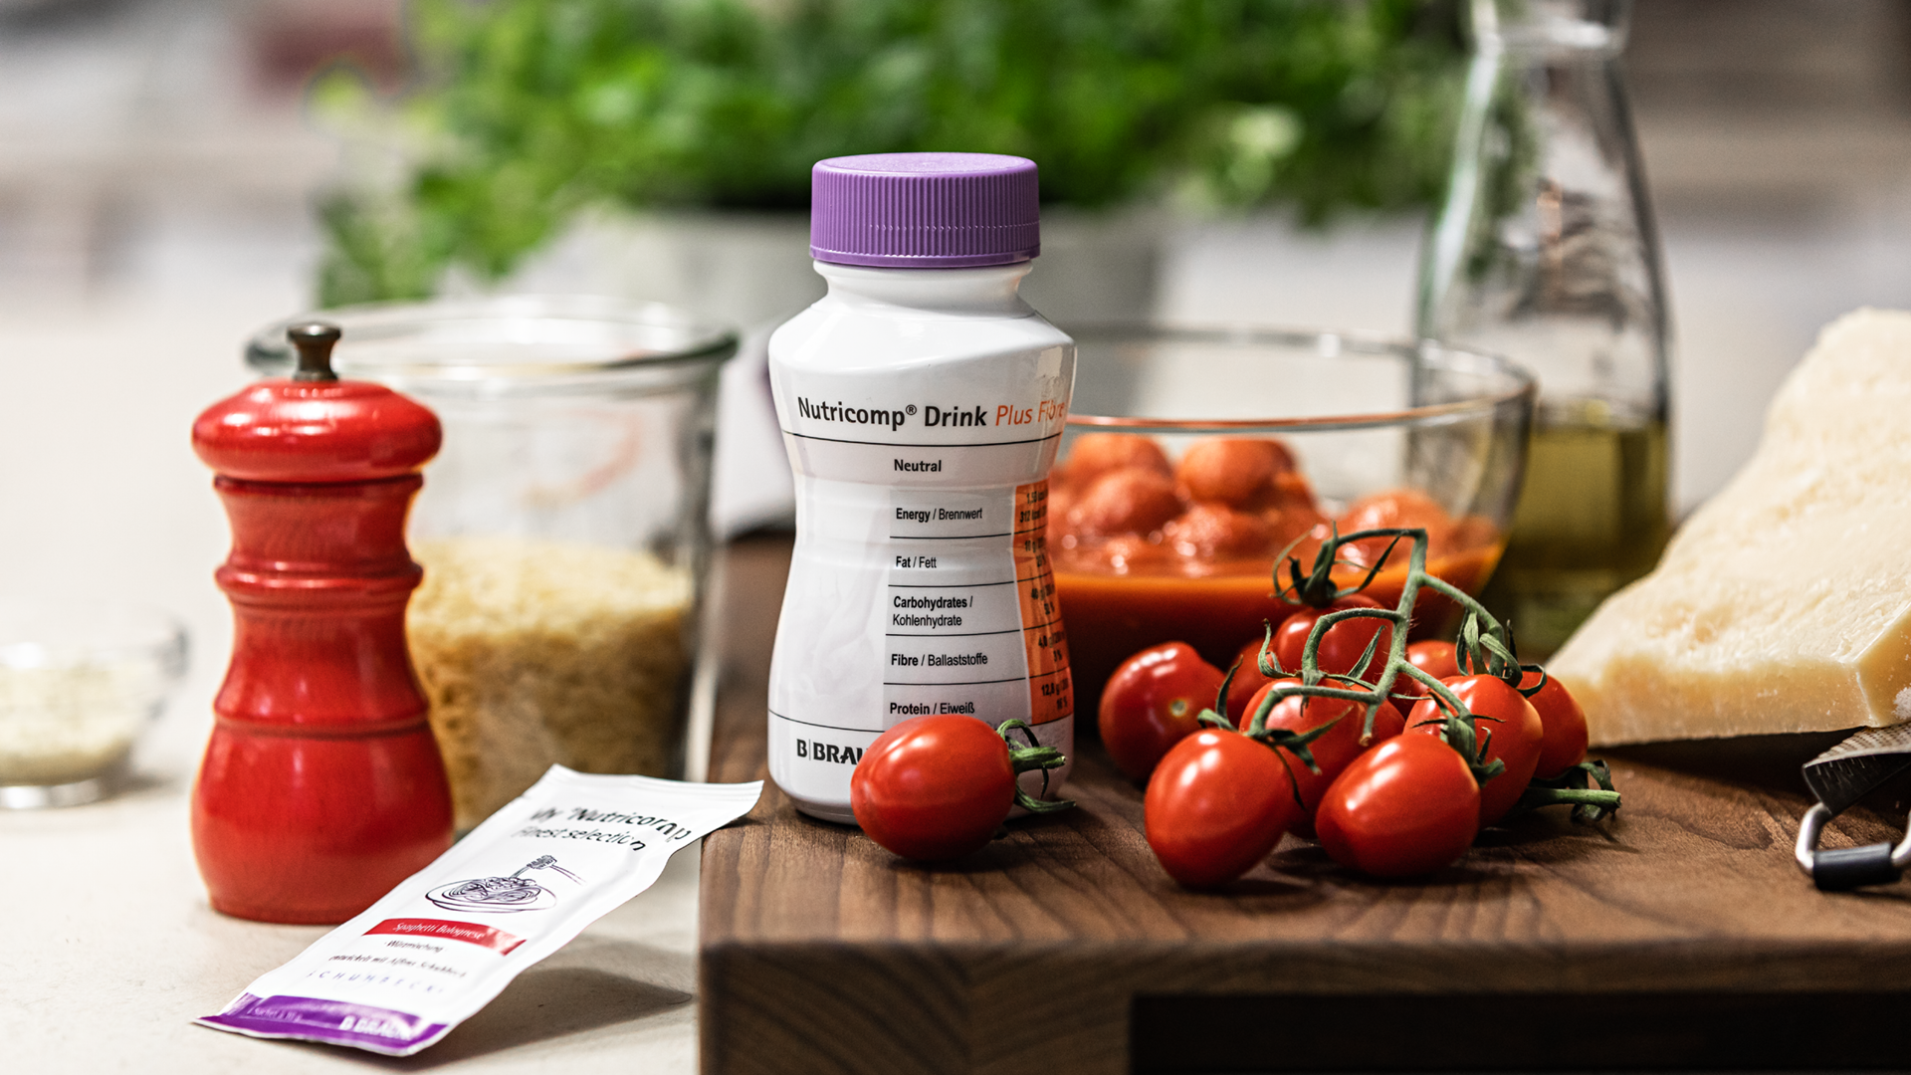
DAS PRODUKT

Slide 6
Das Produkt | Entwicklung des Produktnamens | Für Geschmack und Individualität in der oralen Ernährungstherapie
Natürliche Gewürze
Vielfältigkeit / Auswahl
Leitlinienkonform
Hochwertig
My ®Nutricomp
Individualität
Geschmack
Ernährung nach meinem Geschmack.
Hohe Ausprägung von Individualisierung
Vollbilanziert

Slide 7
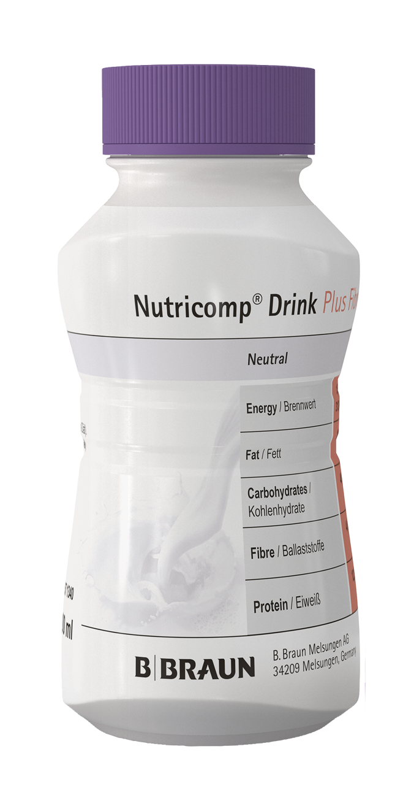
Basis-Trinknahrung Nutricomp® Drink Plus Fibre Neutral
Das Produkt
Vollständig bilanzierte Trinknahrung
Hochkalorisch (1,5 kcal / ml)
12,8 g Protein in 200 ml
Mit 50 % MCT im Fettanteil
Mit 0,26 g EPA in 200 ml
Mit präbiotischen Ballaststoffen (Inulin)
Haltbarkeit: 18 Monate

Slide 8
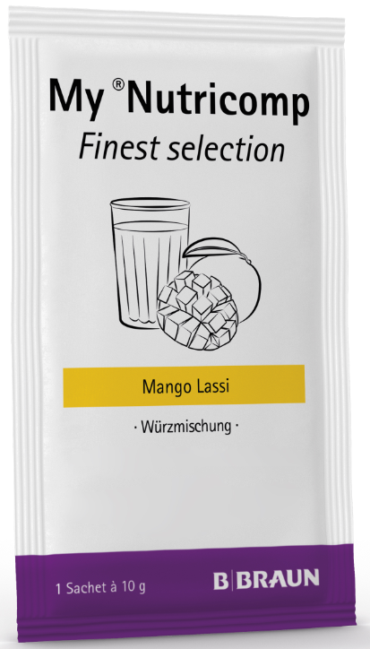
Würzmischung My ®Nutricomp
Das Produkt
My ®Nutricomp ist eine Würzmischung, die ganz einfach zu der vollbilanzierten Trinknahrung Nutricomp® Drink Plus Fibre Neutral hinzugefügt wird
Tomatensuppe mit Basilikum
Erdbeer Panna cotta
Käsespätzle mit Zwiebeln
Bratapfel
Mango Lassi
Zwölf leckere Geschmacksrichtungen von süß bis pikant, von erfrischend kühl bis angenehm warm
Joghurt mit Waldfrüchten
Gemüse-Currysuppe
Champignon-Cremesuppe
Gulasch
Spaghetti Bolognese
Crème Caramel
Haltbarkeit: 24 Monate
Käsekuchen

Slide 9
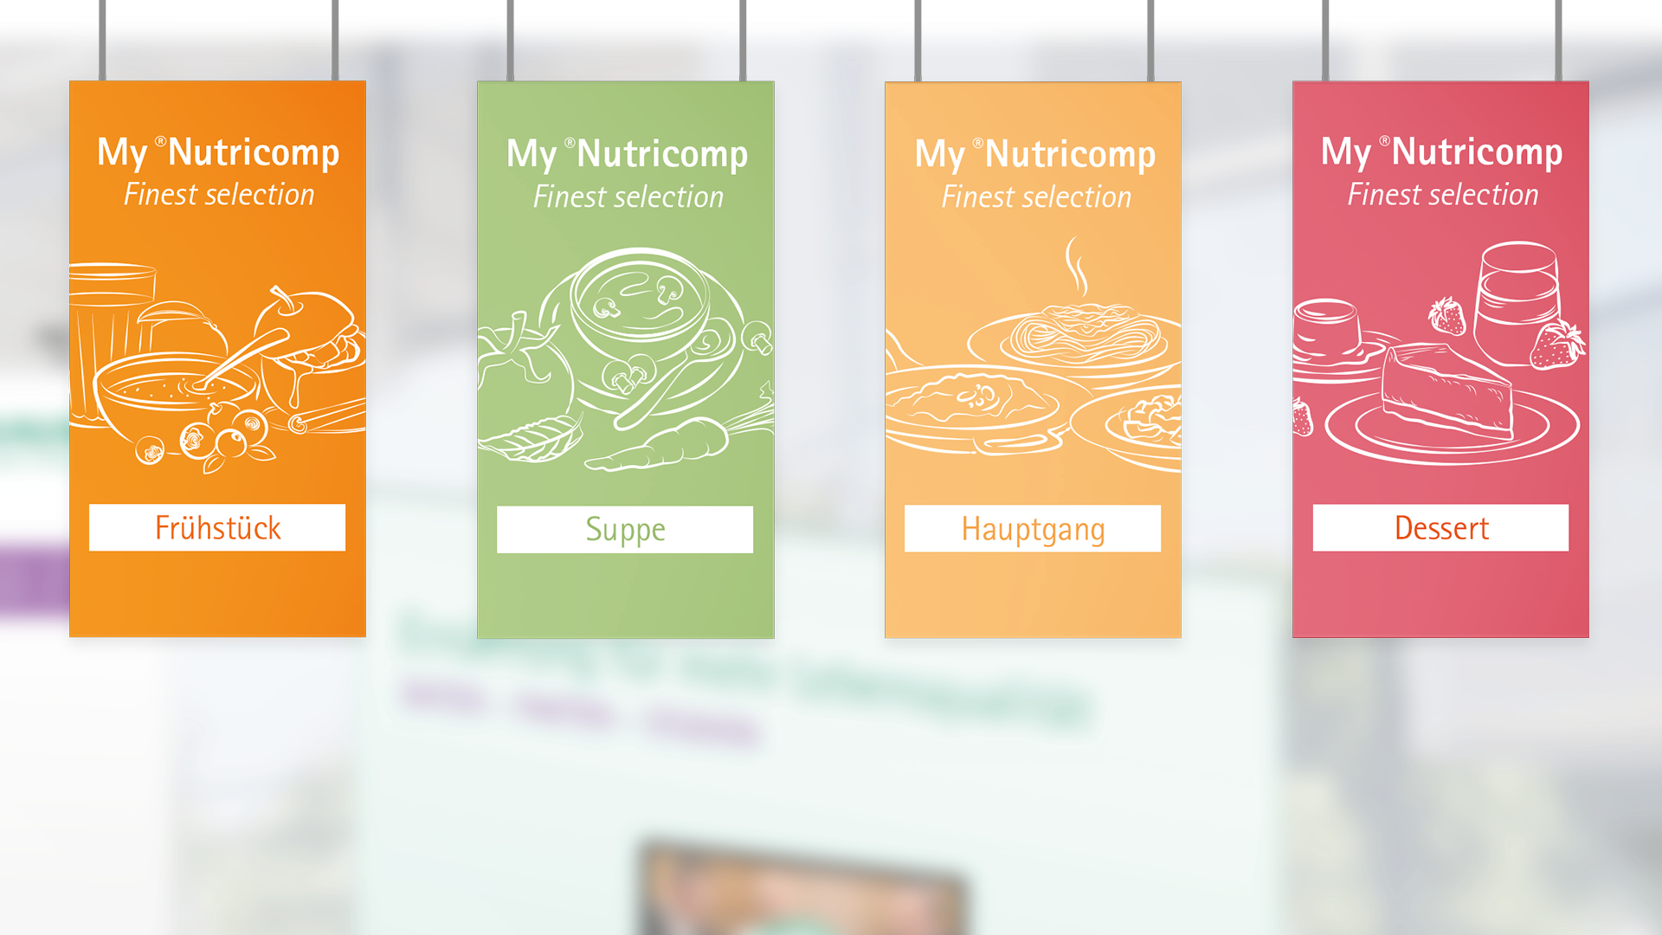
2
Das Produkt
Frühstück
Suppe
Hauptgang
Dessert

Slide 10
Nährwertangaben (pro Sachet / je 10 g)
Das Produkt | Nährwertangaben: My ®Nutricomp Würzmischung – zur Zubereitung eines Shakes

Slide 11
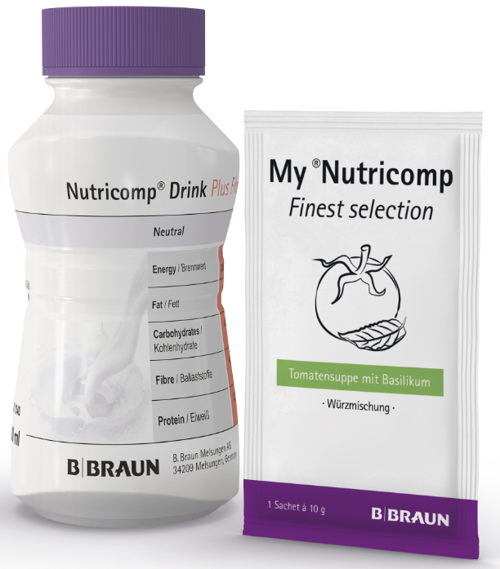
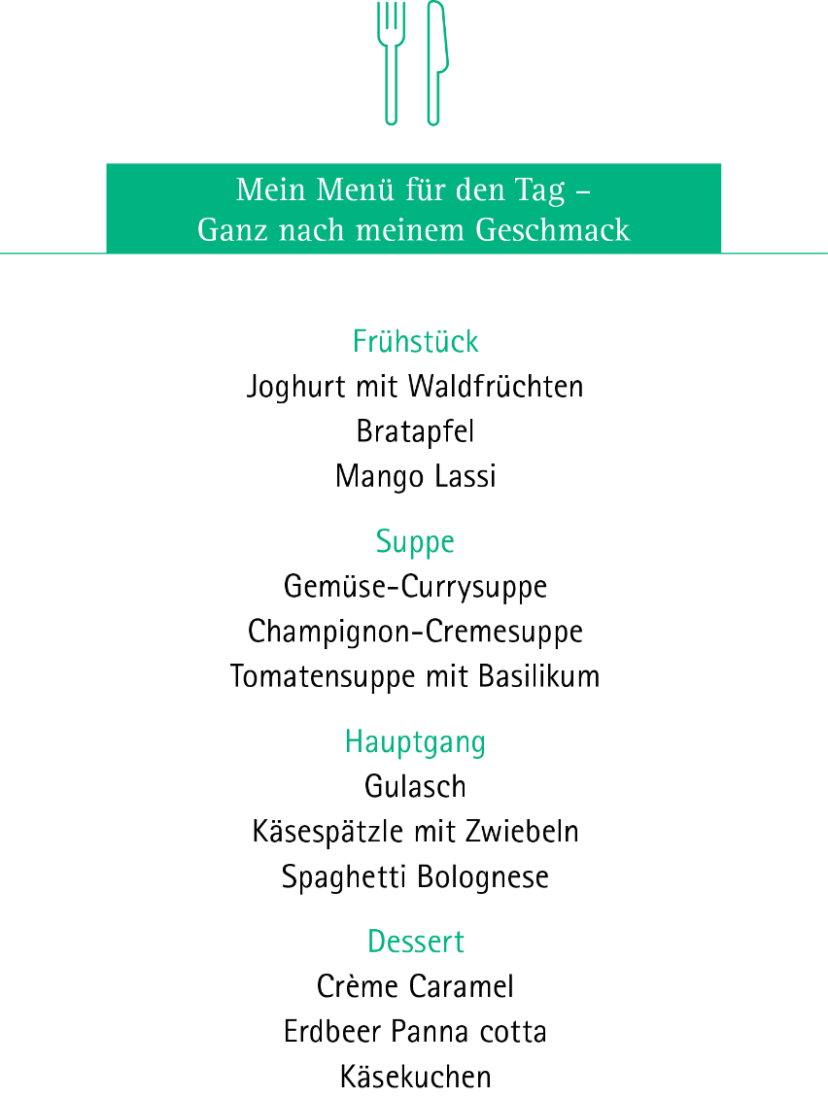
Vielfalt an Geschmacksrichtungen
Das Produkt | Nutricomp® Drink Plus Fibre + My ®Nutricomp

Slide 12
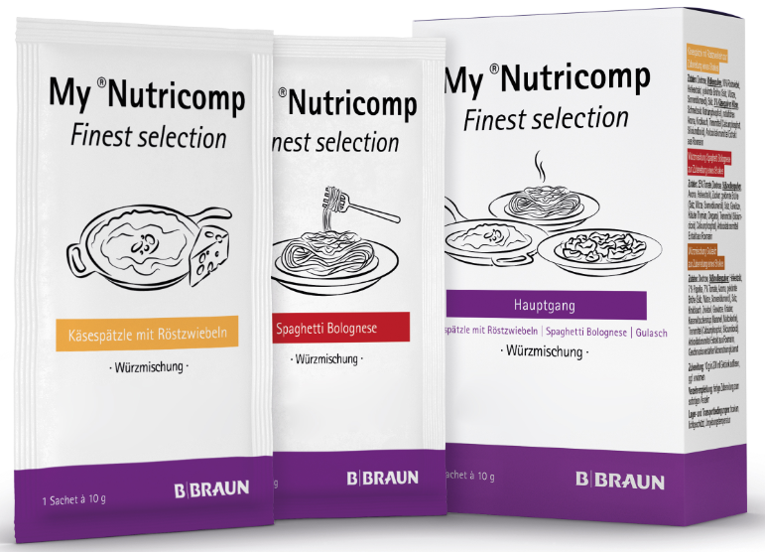
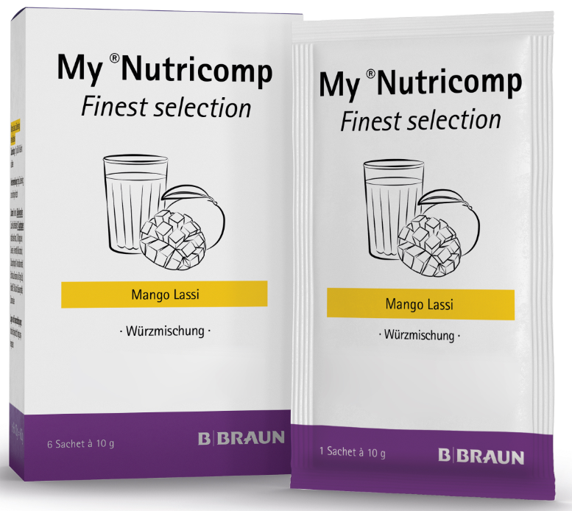
Verschiedene Gebinde
Das Produkt | Verschiedene Gebinde
Mischkarton
Karton Einzelgeschmack
Basis-Trinknahrung + Würzmischung
Frühstück
Suppe
Hauptgang
Dessert
Süße und herzhafte Geschmacksrichtungen
Alle zwölf Geschmacksrichtungen
Nutricomp® Drink Plus Fibre Neutral + My ®Nutricomp Würzmischung

Slide 13
Das Produkt | Handelsformen

Slide 14
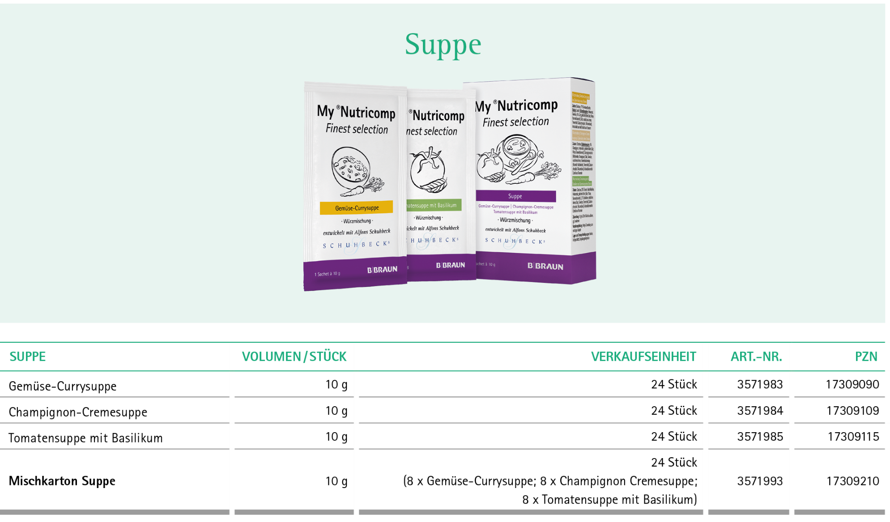
Das Produkt | Handelsformen

Slide 15
Das Produkt | Handelsformen

Slide 16
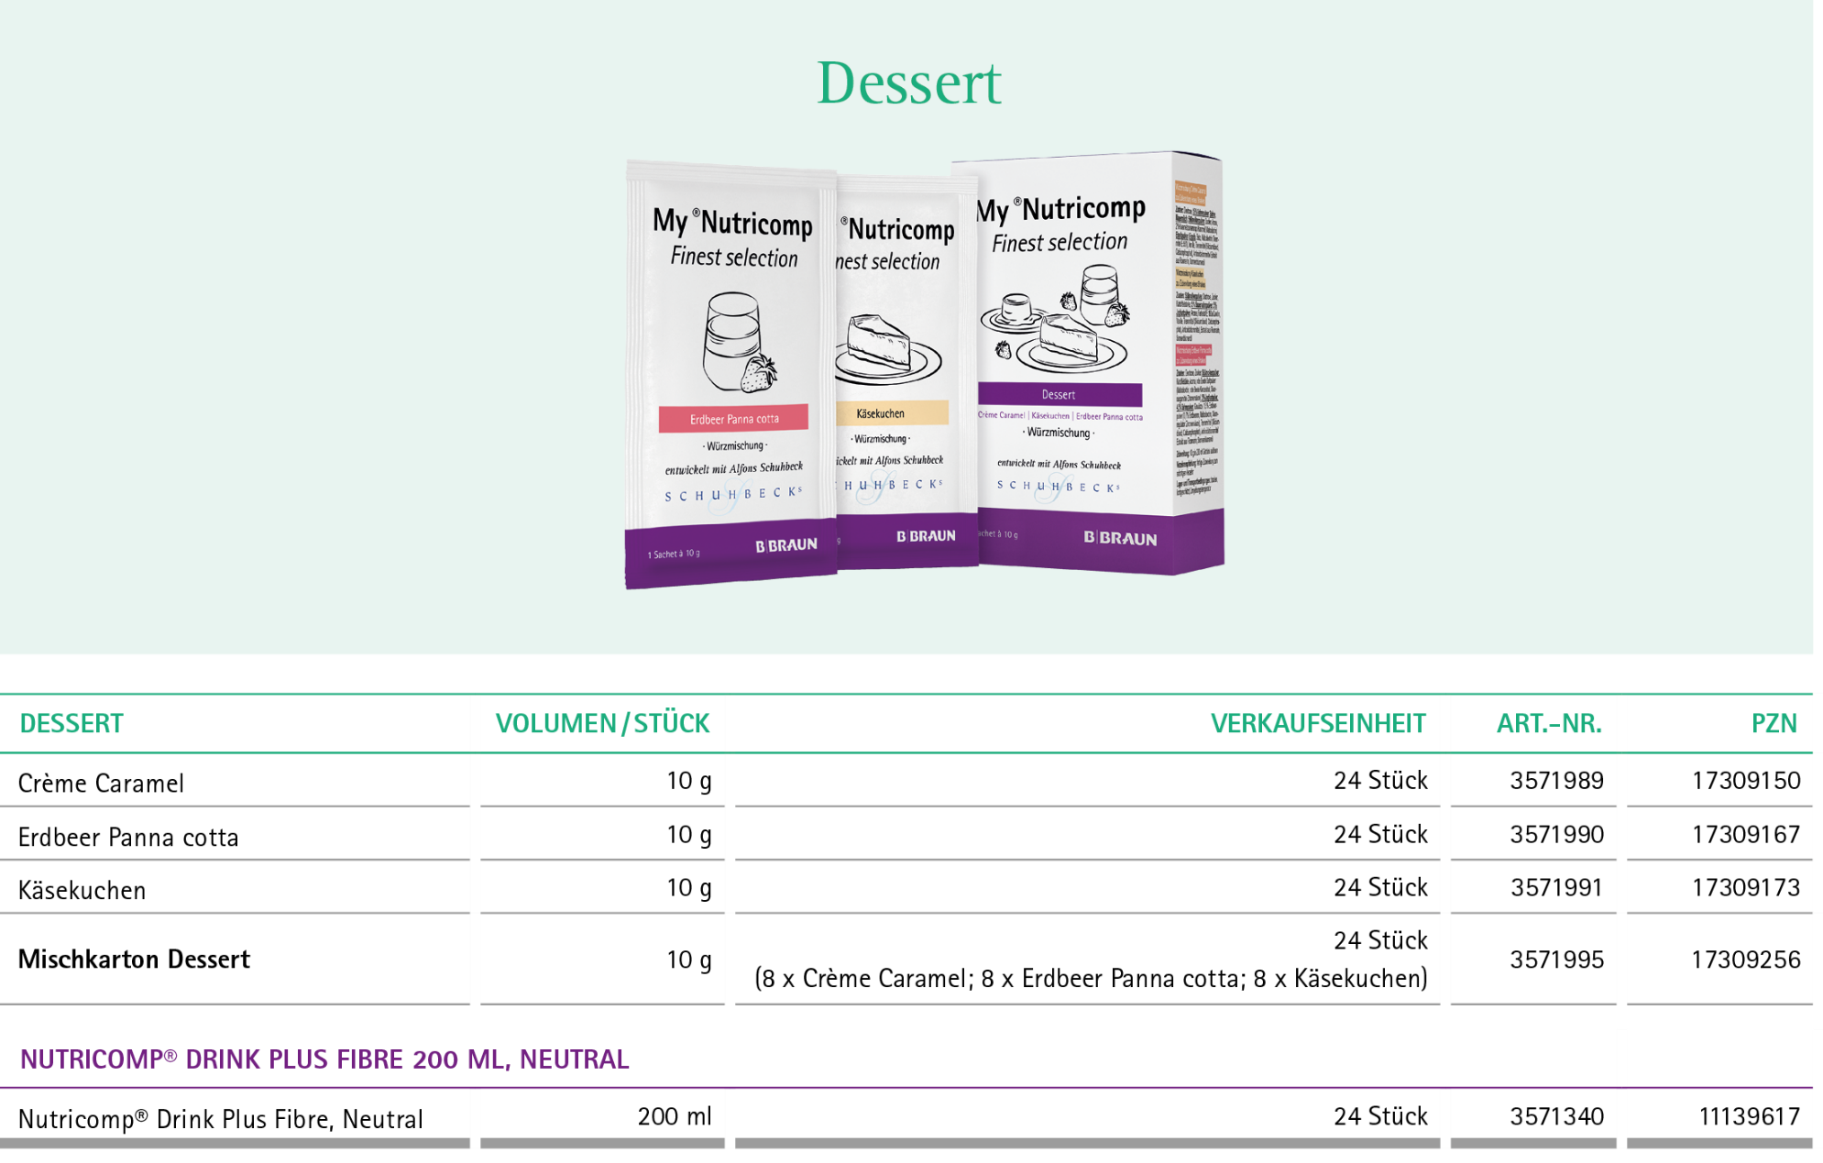
Das Produkt | Handelsformen

Slide 17
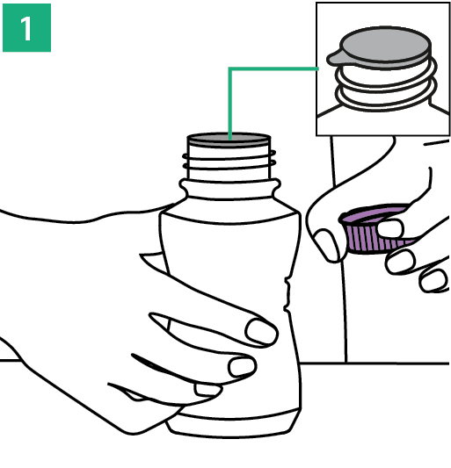
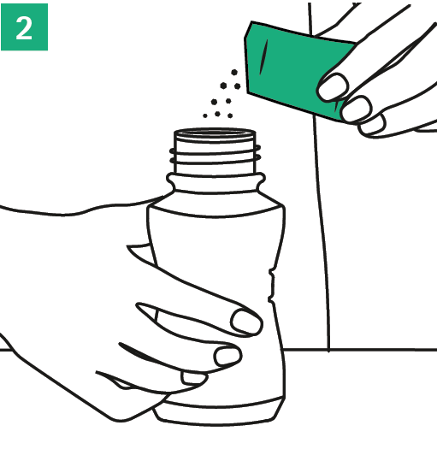
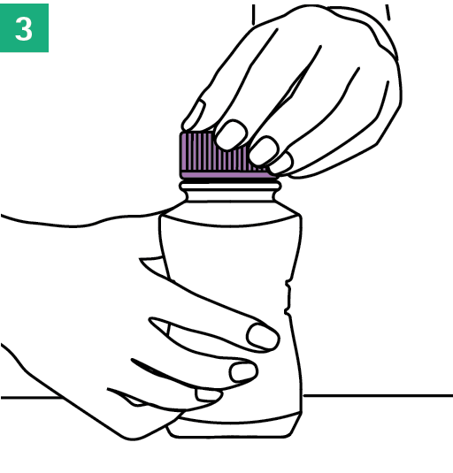
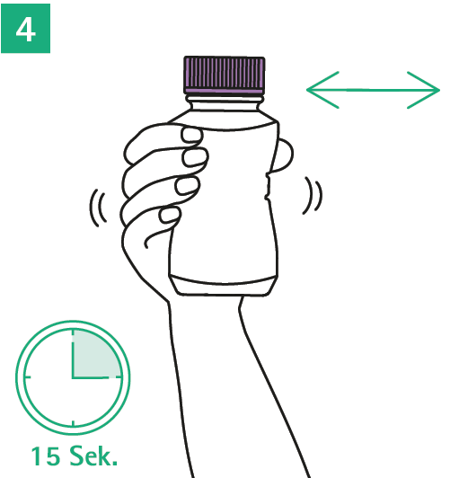
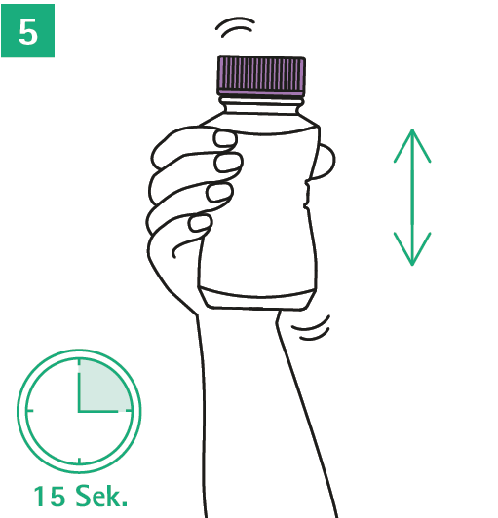
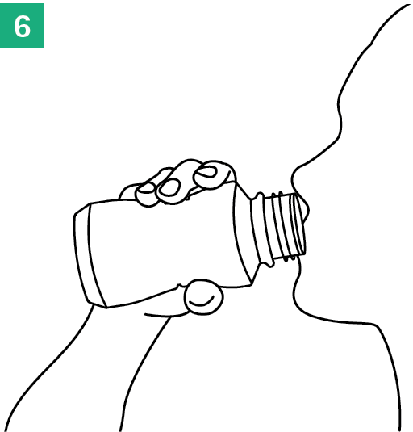
Die Zubereitung ist ganz einfach!
Das Produkt | Zubereitung

Slide 18
Das Produkt | Zubereitung
Tipp
Hinweis
Zubereitung der süßen Varianten
Wir empfehlen, für die süßen My ®Nutricomp Würzmischungen die neutrale Nutricomp® Drink Plus Fibre Trinknahrung vor dem Shaken und Verzehr zu kühlen. So werden diese zu einem noch frischeren Geschmackserlebnis.
Zubereitung der herzhaften Varianten
Für die herzhaften Varianten zunächst die My ®Nutricomp Würzmischung mit der neutralen Nutricomp® Drink Plus Fibre Trinknahrung mischen und anschließend in einer schönen Schale oder Tasse z. B. in der Mikrowelle erwärmen.
Für eine schonende Zubereitung empfehlen wir folgendes Vorgehen bei der Erwärmung:
1 | Fertig gemischte Trinknahrung z. B. in eine Schale oder Tasse geben.
2 | Die Mischung in der Mikrowelle bei 360 Watt eine Minute lang erwärmen.
3 | Danach gut umrühren und ein weiteres Mal für eine Minute in der Mikrowelle bei 360 Watt erwärmen (nicht kochen).
Vor dem Verzehr noch einmal umrühren. Bitte nicht die Trinkflasche in die Mikrowelle stellen.

Slide 19
Vorteile
Vorteile | für Kunden / die Einrichtung
1. Einsatz My ®Nutricomp bietet Unterstützungsmöglichkeiten zur Umsetzung des „Expertenstandards“ Ernährung
Gewährleistung der Selbstbestimmung und Eigenaktivität der Patient*innen, fördernde Unterstützung
Forderung: riechen, schmecken, sehen….Patient*innen mit einbeziehen
Geschmacksvorlieben der Patient*innen berücksichtigen
Für geeignete, flexible Speisen- und Getränkeangebote sowie Darreichungsformen sorgen
„Zielsetzung
Der vorliegende Expertenstandard beschreibt den pflegerischen Beitrag zum Ernährungsmanagement und zielt darauf ab, eine bedürfnisorientierte und bedarfsgerechte orale Ernährung von kranken und pflegebedürftigen Menschen zu sichern und zu fördern. Mit einer angemessenen Unterstützung bei der Aufnahme von Speisen und Getränken sowie der Gestaltung der Mahlzeiten wird angestrebt, Mangelernährung zu verhindern oder bereits bestehenden Ernährungsdefiziten zu begegnen [….] Aufgabe der Pflege muss auch bei enteraler/parenteraler Ernährung sein, die orale Nahrungsaufnahme zu unterstützen - falls kein Schaden damit verursacht wird…“

Slide 20
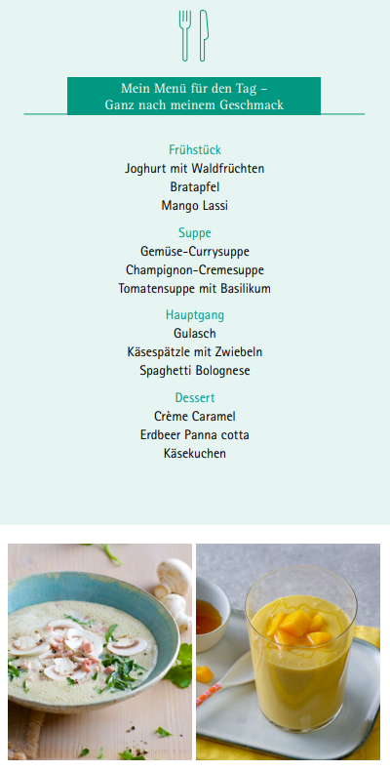
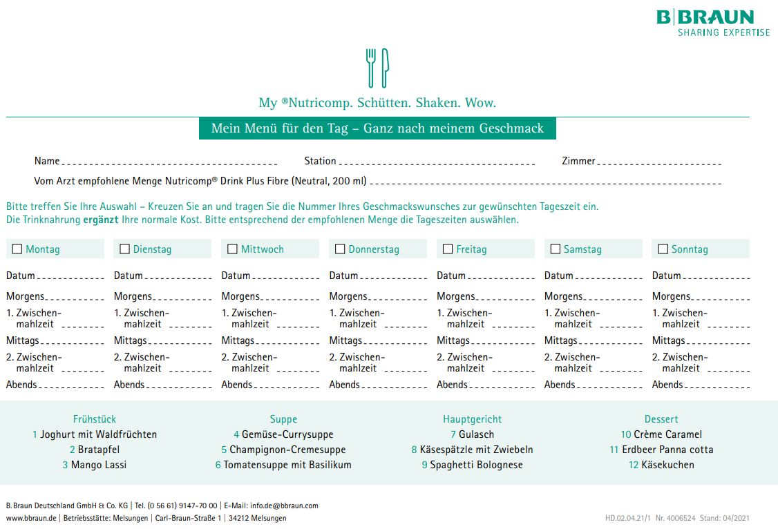
Vorteile
Vorteile | für Kunden / die Einrichtung
2. Möglichkeiten die Patient*innen in die Entscheidung einzubeziehen – mehr Wertschätzung und Identifikation – Deutliche Abhebung von anderen Einrichtungen
Wahlmöglichkeiten wie bei der „Normalkost“
Auswahl entsprechender Geschmacks- vorlieben passend zur Tageszeit

Slide 21
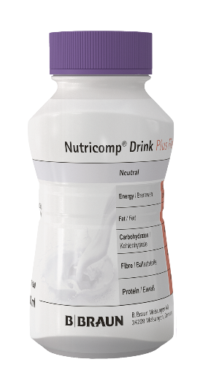
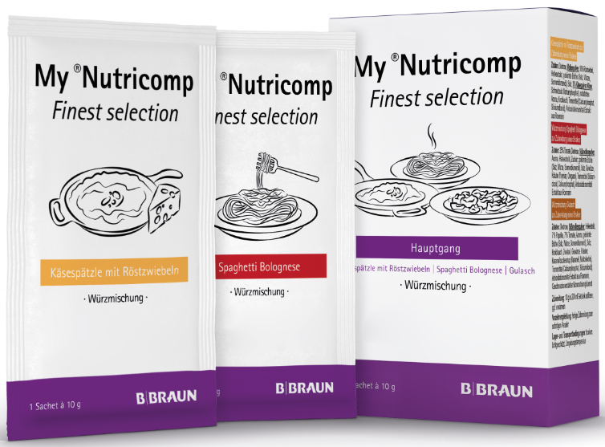
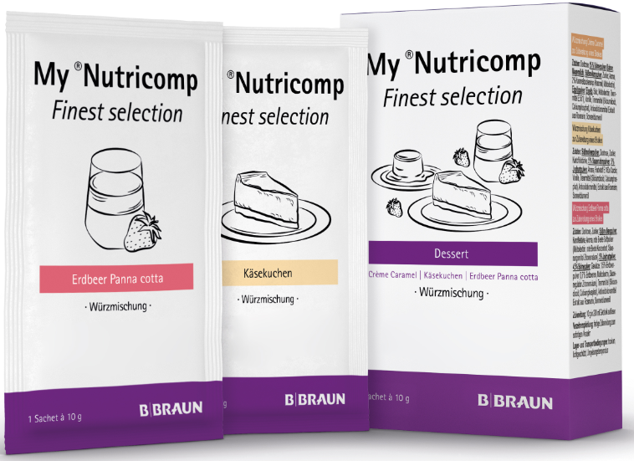
Vorteile
Vorteile | für Kunden / die Einrichtung
3. Große Auswahl – wenig Lagervolumen
Nur eine Basis-Trinknahrung Nutricomp® Drink Plus Fibre Neutral erforderlich
My ®Nutricomp einfach der vollbilanzierten Trinknahrung Nutricomp® Drink Plus Fibre Neutral hinzufügen
Große Geschmacksvielfalt bei geringem Lagervolumen
Optimierung des Platzbedarfs durch Mischkartons

Slide 22
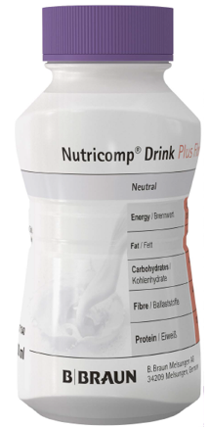
Vorteile
Vorteile | für Kunden / die Einrichtung
4. Basis-Trinknahrung – Weniger Verfall
Nur eine Basis-Trinknahrung Nutricomp® Drink Plus Fibre Neutral erforderlich
Nutricomp® Drink Plus Fibre Neutral: 18 Monate MHD
Würzmischung My ®Nutricomp: 24 Monate MHD
Eine Basis-Trinknahrung = 12 unterschiedliche Geschmacksrichtungen → schnellerer Umschlag mit geringerem Verfall

Slide 23
Verordnungsfähigkeit
Verordnung
Welche Produkte sind verordnungsfähig?
Lebensmittel für besondere medizinische Zwecke (bilanzierte Diäten) sind verordnungsfähig. Diese Produkte müssen vollbilanziert sein, d.h. zur ausschließlichen Ernährung geeignet und einen Energiegehalt von mindestens 1 kcal/ml aufweisen. Wie alle Nutricomp® Trinknahrungen ist auch die neutrale, vollbilanzierte Trinknahrung Nutricomp® Drink Plus Fibre verordnungsfähig.
Die Würzmischungen My ®Nutricomp sind Lebensmittel und nicht zu Lasten der gesetzlichen Krankenkassen verordnungsfähig.
Detaillierte Informationen zur Verordnung von Nutricomp ® Trinknahrungen und My ®Nutricomp erhalten Sie im Flyer Art.-Nr. 4006534.

Slide 24
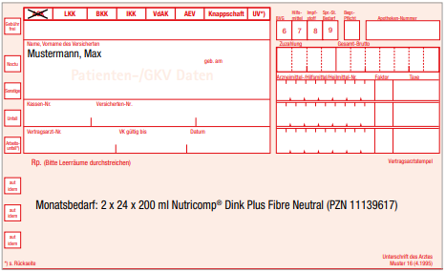
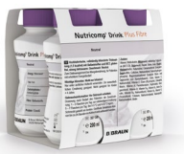
Verordnungsfähigkeit
Verordnung
Wie wird die Trinknahrung rezeptiert?
Trinknahrung wird nach aktueller AM-RL wie ein Arzneimittel verordnet, somit bestehen die gleichen Anforderungen wie bei der Rezeptierung von Arzneimitteln. Die Kosten für die Rezeptierung von enteraler Ernährung werden dem Richtgrößenvolumen zugeordnet.

Slide 25
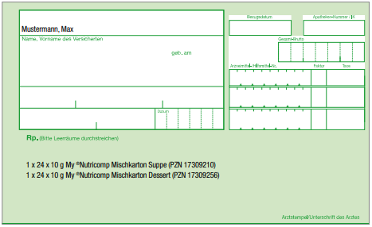
Verordnungsfähigkeit
Verordnung
Wie wird die Würzmischung My ®Nutricomp verordnet?
Für die Verordnung kann das „grüne Rezept“ verwendet werden. Die Würzmischungen My ®Nutricomp sind nicht zu Lasten der gesetzlichen Krankenkassen verordnungsfähig.
Dieses Rezept dient lediglich als Empfehlung des Arztes und als Merkhilfe für den Patienten bezüglich des Produktnamens und der Darreichungsform. Die Angabe der PZN ist hilfreich, um das Produkt eindeutig zu identifizieren.

Slide 26
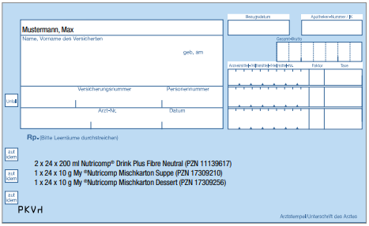
Verordnungsfähigkeit
Verordnung
Wie erfolgt die Rezeptierung auf einem Privatrezept (PKV)?
Die Trinknahrung wird wie ein Arzneimittel verordnet.
Ob die Kosten für die Würzmischung übernommen werden, muss individuell mit dem jeweiligen Versicherer des Patienten abgeklärt werden.

Slide 28
Haben Sie Fragen?

Slide 29
VIELEN DANK!
Insert date, insert your name

Slide 30
Impressum
Anschrift
B. Braun Deutschland GmbH & Co. KG Carl-Braun-Straße 1 D-34212 Melsungen
Disclaimer
Alle Urheberrechte an den Daten und Dokumentationen bleiben ausdrücklich der B. Braun Melsungen AG vorbehalten. Die Inhalte stehen den Nutzern nur zur Einsicht zur Verfügung.
Die – auch auszugsweise – Vervielfältigung von Dokumentationen ist untersagt und bedarf der ausdrücklichen Vereinbarung.
Stand
10-2023 / Dokumenten-Nr.: MCO-WM-004295, Version 1.0
Zur Abgabe an Kunden

Slide 31
Bildverzeichnis
Seite | Bildname | Copyright / Quelle
1,5 | My ®Nutricomp - Titelbild | B. Braun
2 | My ®Nutricomp – Jogurth-Waldfrucht | B. Braun
4 | Prof. Dr. Marc E. Martignoni, und PD Dr. med. Michael Adolph | B. Braun
5,7,8,9 | My ®Nutricomp | B. Braun
11-17 | My ®Nutricomp | B. Braun
20,21 | My ®Nutricomp | B. Braun
22 | Nutricomp® Drink Plus Fibre Neutral | B. Braun
24 | Nutricomp® Drink Plus Fibre Neutral, Kassenrezept | B. Braun
25 | My ®Nutricomp, grünes Rezept | B. Braun
26 | My ®Nutricomp, Privatrezept | B. Braun
29 | My ®Nutricomp - Zubereitung | B. Braun

Slide 32
Literaturverzeichnis
Verweis | Literatur / Quelle
1 | Ravasco P. Aspects of taste and compliance in patients with cancer. Eur J Oncol Nurs 2005; 9 Suppl 2:S84-91.
2 | Hubbard GP, Elia M, Holdoway A, Stratton RJ. A systematic review of compliance to oral nutritional supplements. Clin Nutr 2012; 31(3):293–312.
3 | Galaniha LT, McClements DJ, Nolden A. Opportunities to improve oral nutritional supplements for managing malnutrition in cancer patients: A food design approach. Trends in Food Science & Technology 2020; 102:254–60.
4 | Bernhardson B-M, Tishelman C, Rutqvist LE. Self-reported taste and smell changes during cancer chemotherapy. Support Care Cancer 2008; 16(3):275–83.
5 | Zabernigg A, Gamper E-M, Giesinger JM, Rumpold G, Kemmler G, Gattringer K et al. Taste alterations in cancer patients receiving chemotherapy: a neglected side effect? Oncologist 2010; 15(8):913–20.

Slide 33
Wichtiger Hinweis
Die in diesen Schulungsunterlagen enthaltenen Angaben wurden sorgfältig geprüft. Dennoch kann die B. Braun Deutschland GmbH & Co. KG keine Gewährleistung oder Garantie im Hinblick auf die Richtigkeit und Vollständigkeit der zur Verfügung gestellten oder in Bezug genommenen Informationen geben.
Vor der Verwendung des Medizinproduktes / Arzneimittels sind in jedem Fall die Angaben in der jeweils gültigen Gebrauchsinformation oder Fachinformation zu beachten.

Slide 34
Ansprechpartner
Ansprechpartner
Nicole Mackenroth
Marketing Managerin Enterale Ernährung
Telefon: +49 5661 9147-7572
E-Mail: nicole.mackenroth@bbraun.com

Slide 35
Datenschutz ist uns wichtig!
Vertrauen
Wir setzen auf eine vertrauensvolle Kooperation mit Ihnen und achten besonders auf einen verantwortungs-bewussten Umgang mit Ihren personenbezogenen Daten.
Zweck der Verarbeitung
Ihre Daten werden ausschließlich zur Dokumentation des Schulungsnachweises und der Zertifikatserstellung genutzt. Eine Weitergabe Ihrer Daten an Dritte erfolgt nicht.
Ihre Rechte
Sie können die Einwilligung zur Speicherung Ihrer Daten zu Werbe-zwecken jederzeit widerrufen und haben als Betroffener ein Recht auf Auskunft, welche Daten wir von Ihnen erhoben haben.
Ihr Ansprechpartner
Wenden Sie sich bitte unter der Angabe Ihrer Adresse per E-Mail an datenschutz-mv@bbraun.com. Weitere Informationen zum Datenschutz finden Sie auf unserer Webseite www.bbraun.de/dsgvo.

